Slide 1
리눅스 명령어 구현 및 깃허브 정리
깃허브 : https://github.com/PARK-DOHYUN/SystemProgramming
2021663028 박도현

Slide 2
contents
01
02
명령어 목록
깃허브 정리

Slide 3
01
명령어 목록

Slide 4
cat
ls
mv
rm
touch
find
cp

Slide 5
ls
-a : 숨김 파일 포함 ./ls -a
-l : 상세 정보 표시 ./ls -l
-h : 사람이 읽기 쉬운 크기 (K,M) ./ls -lh
-t : 수정 시간 기준 정렬 ./ls -lt
-s : 블록 단위 용량 표시 ./ls -s
-r : 역순 정렬 ./ls -ltr
-R : 재귀적 하위 디렉토리 표시 ./ls -R
-i : inode 번호 출력 ./ls -i
-e : 확장자 별로 묶기 ./ls -e
-d : 디렉토리 우선 정렬 ./ls -d
-f [확장자] : 특정 확장자만 표시 ./ls –f .txt
옵션
예시

Slide 6
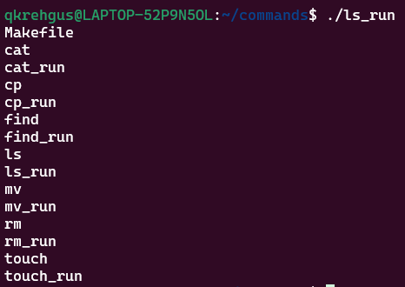
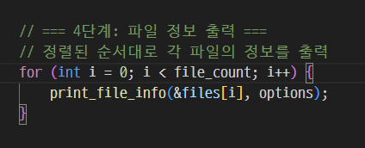

Slide 7
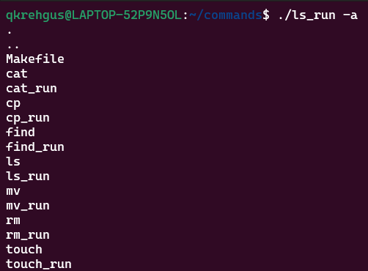
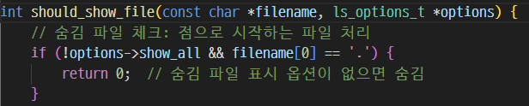

Slide 8
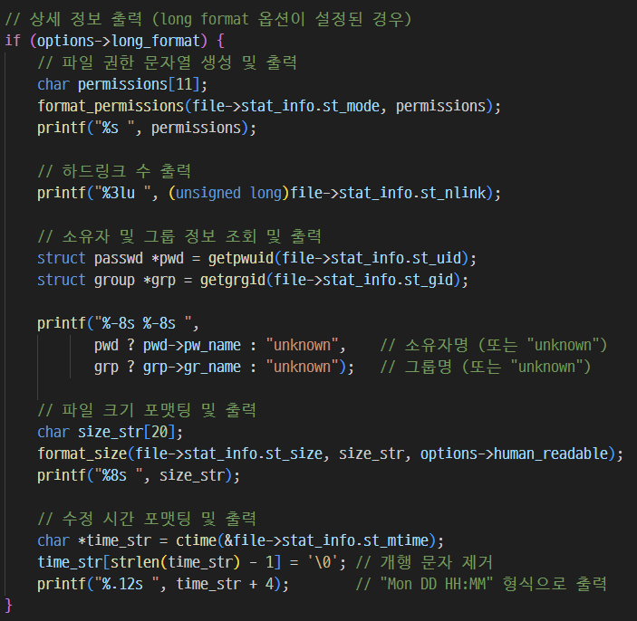
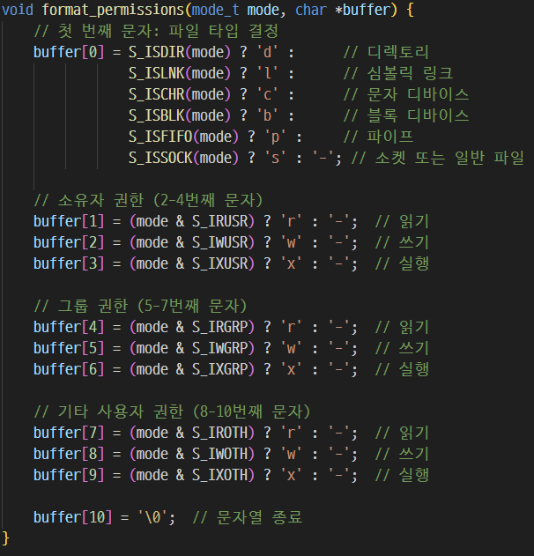
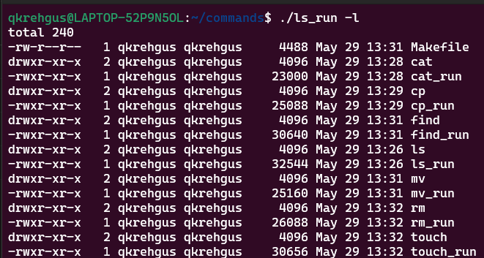

Slide 9
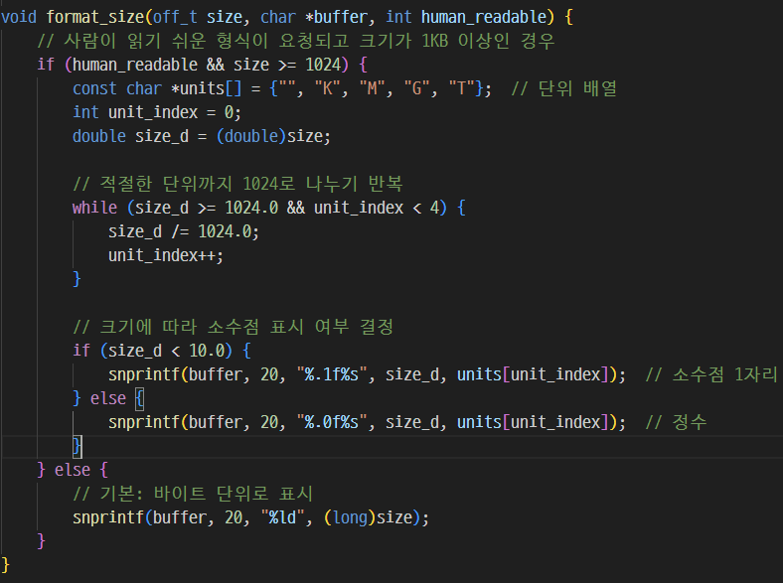
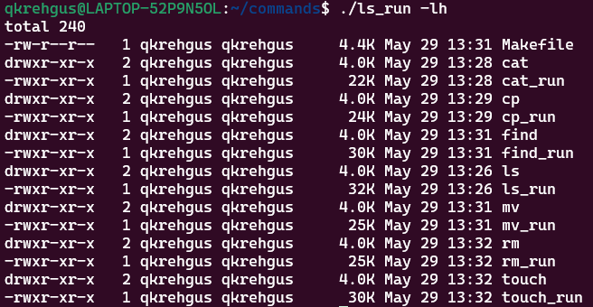

Slide 10
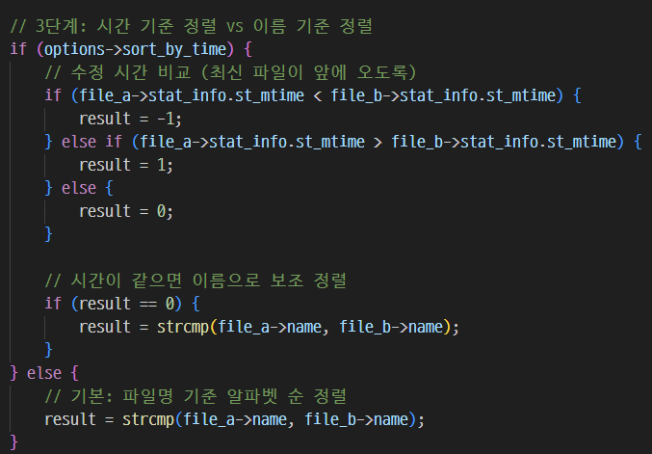
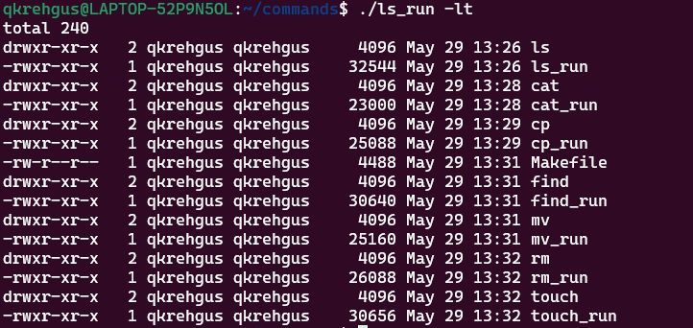

Slide 11
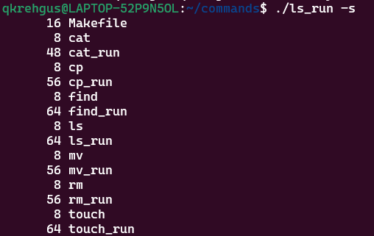
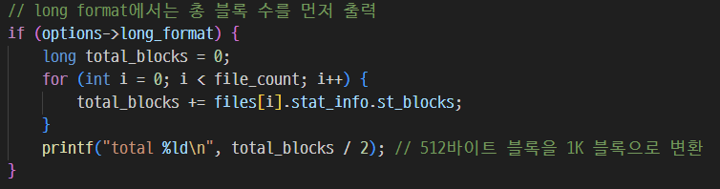

Slide 12
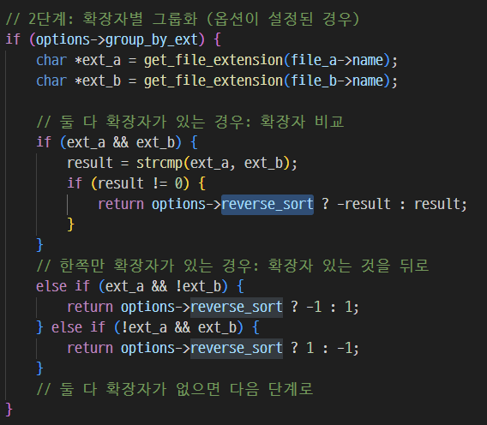
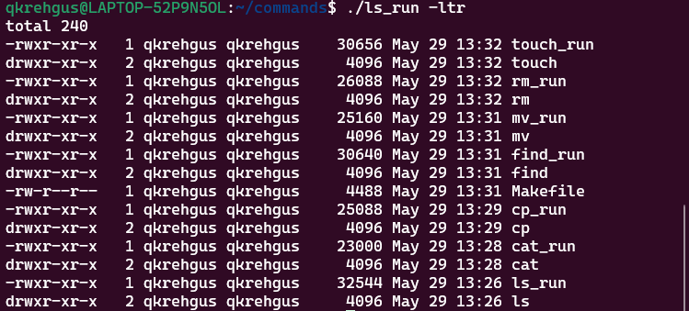

Slide 13
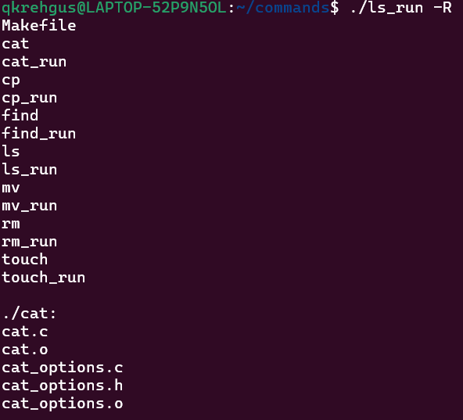
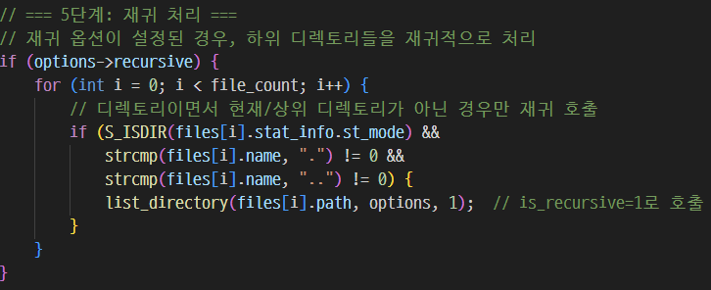

Slide 14
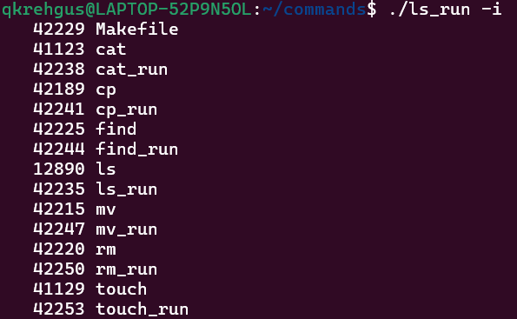
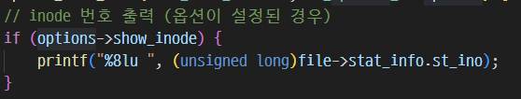

Slide 15
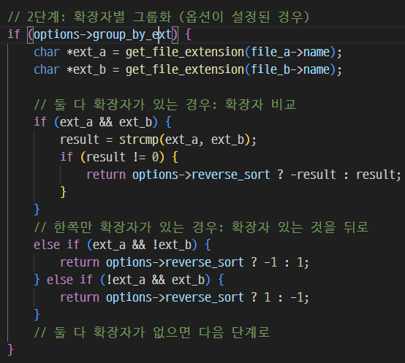
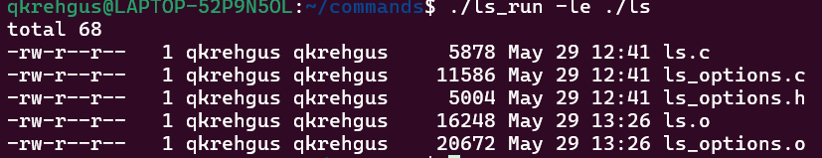

Slide 16
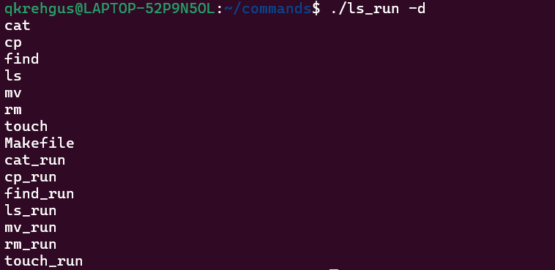
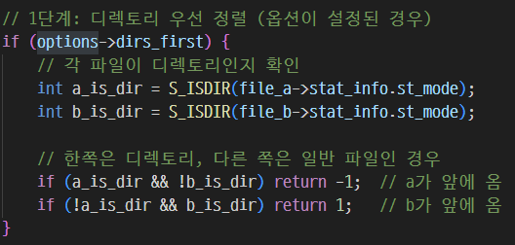

Slide 17

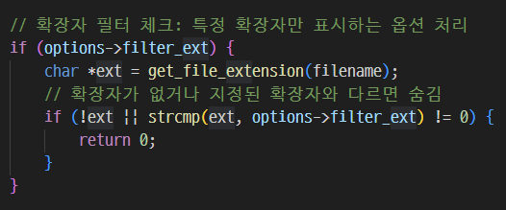

Slide 18
cat
-b : 공백이 아닌 줄에만 줄 번호 ./cat –b file.txt
-n : 모든 줄에 줄 번호 ./cat -n file.txt
-s : 빈 줄 압축 ./cat -s file.txt
-h [N] : 처음 N만 출력 ./cat –h 10 file.txt
옵션
예시

Slide 19
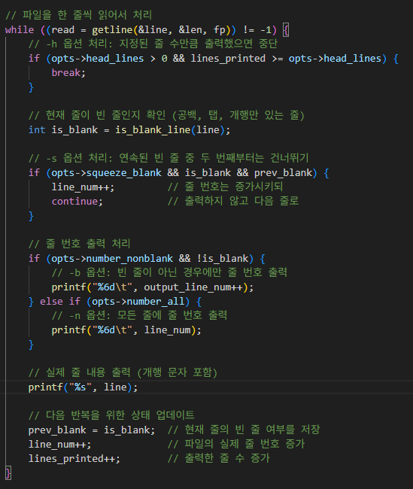
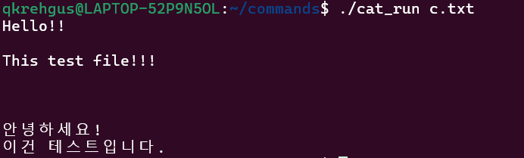

Slide 20
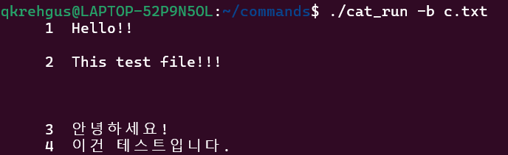
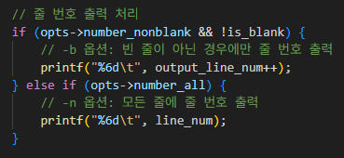

Slide 21
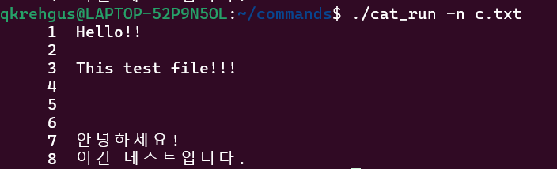

Slide 22
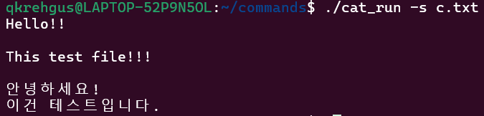
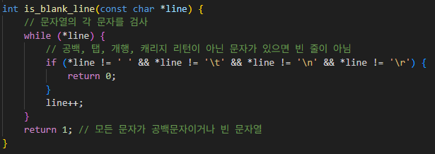

Slide 23



Slide 24
touch
-a : 접근 시간 변경 ./touch –a file.txt
-m : 수정 시간 변경 ./touch –m file.txt
-c : 파일이 없으면 생성 안함 ./touch –c example.txt
-t [[CC]YY]MMDDhhmm[.ss] : 시간 설정 ./touch –t 202505291545 file.txt
-p : 중간 디렉토리 자동 생성 ./touch -p ex/file.txt
옵션
예시

Slide 25
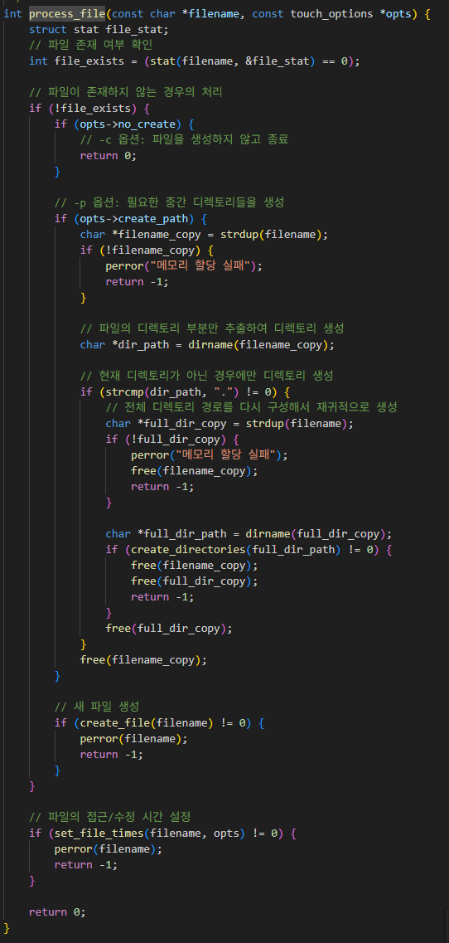
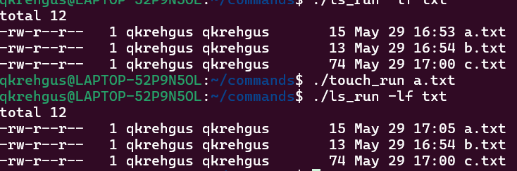

Slide 26
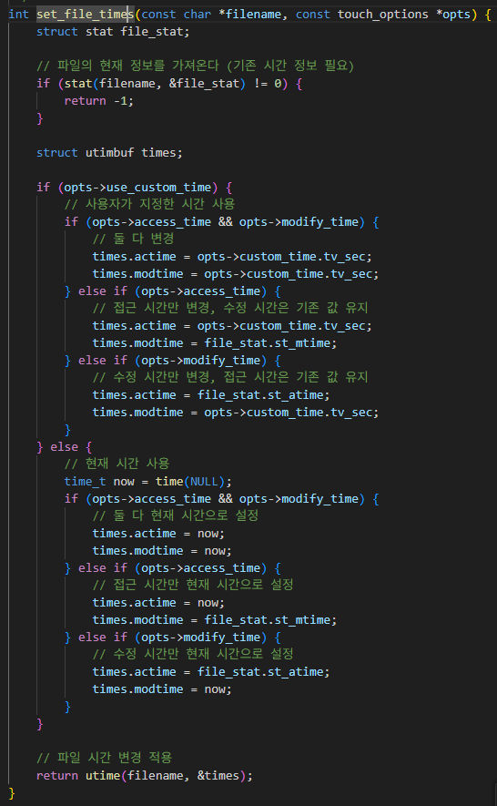




Slide 27


Slide 28
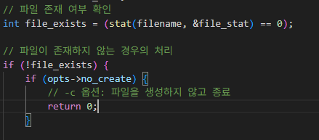
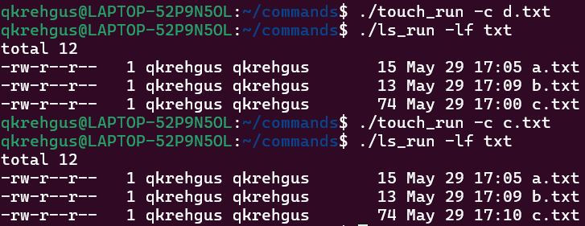

Slide 29
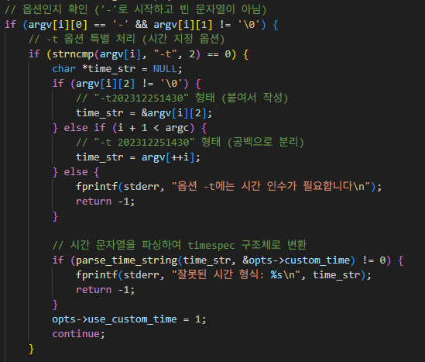
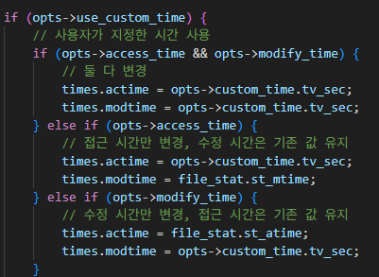


Slide 30
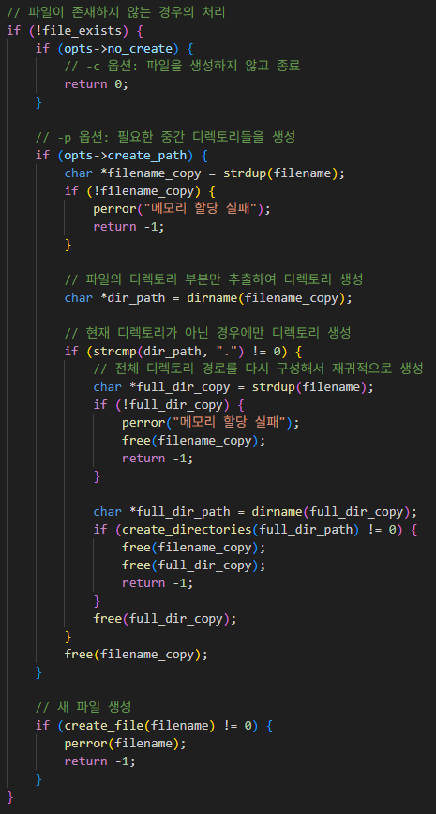
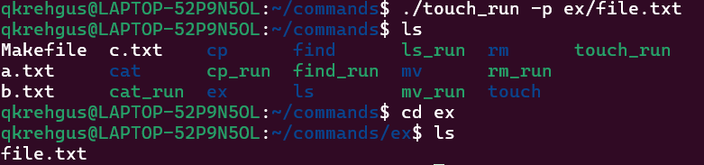

Slide 31
cp
-i : 덮어쓰기 전 확인 ./cp –i a.txt b.txt
-f : 강제 복사 ./cp –f a.txt b.txt
-u : 새 파일만 복사 ./cp -u a.txt b.txt
-p : 권한, 소유자, 시간 유지 ./cp -p a.txt b.txt
옵션
예시

Slide 32
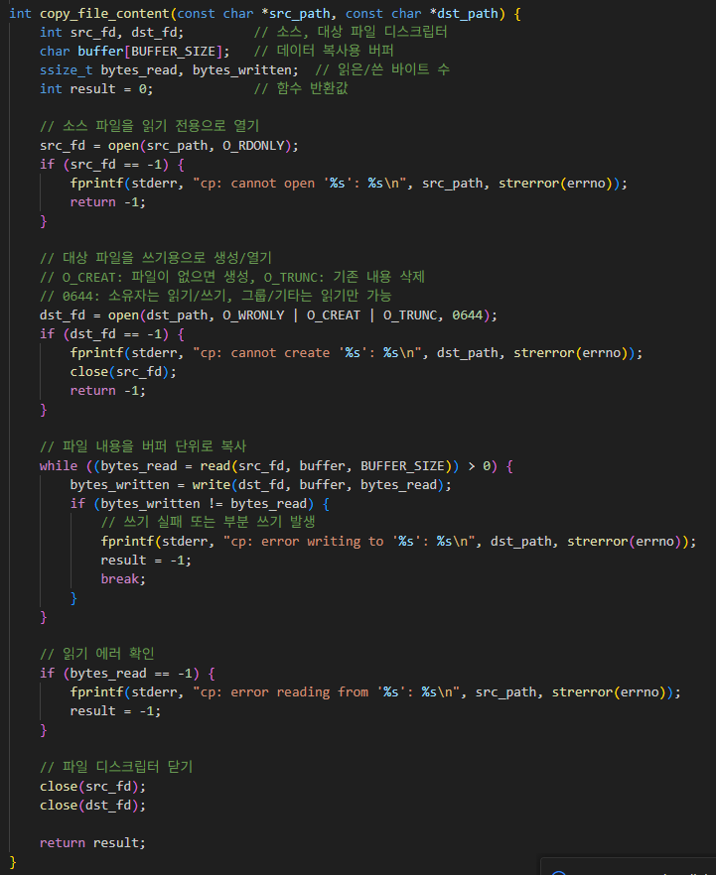
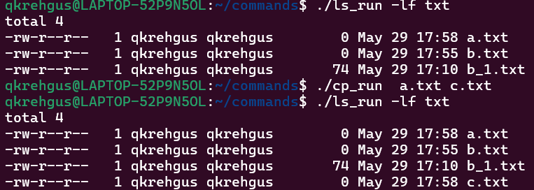

Slide 33
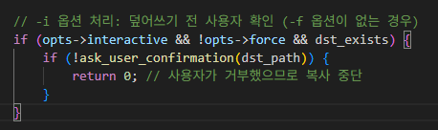
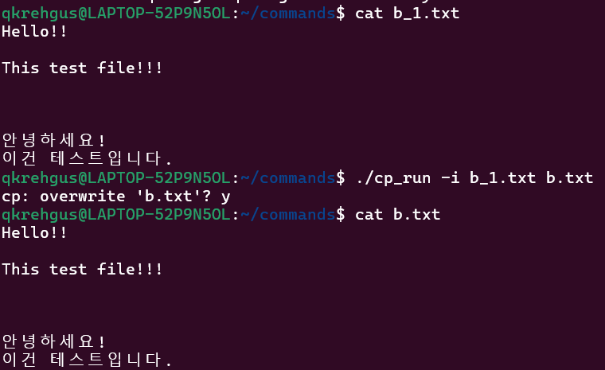
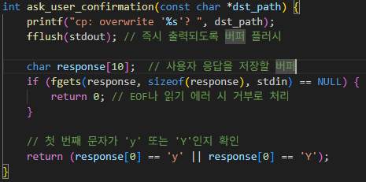

Slide 34
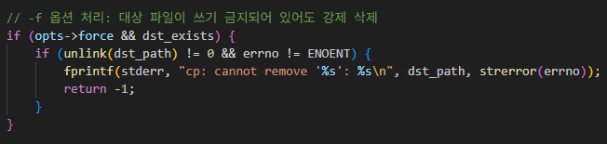
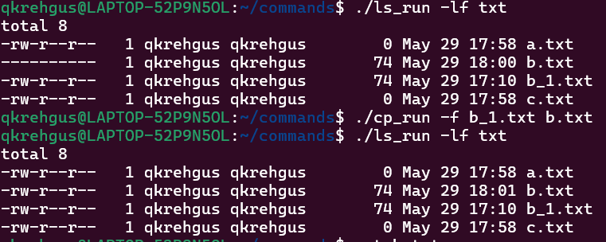

Slide 35
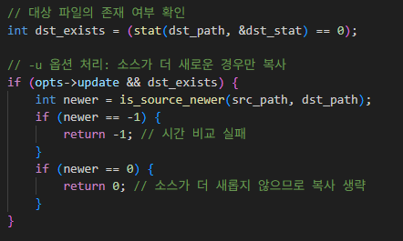
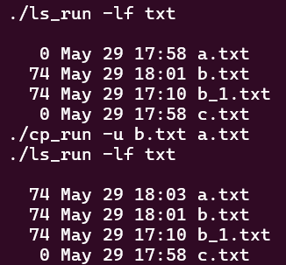
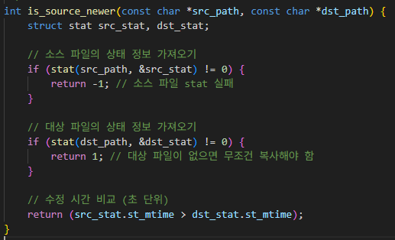


Slide 36




Slide 37
mv
-i : 덮어쓰기 전 확인 ./mv –i a.txt b.txt
-s : 중복 시 이름에 숫자 추가 ./mv -s a.txt b.txt
-n : 덮어쓰기 방지 ./mv -n a.txt b.txt
-v : 작업 내용 출력 ./mv -v a.txt b.txt
-f : 강제 이동 ./mv –f a.txt folder/
옵션
예시

Slide 38





Slide 39




Slide 40




Slide 41




Slide 42


Slide 43





Slide 44
rm
-r : 디렉토리 포함 재귀 삭제 ./rm –r folder/
-f : 강제 삭제 ./rm –f file.txt
-i : 삭제 전 사용자 확인 ./rm –I file.txt
-v : 삭제되는 항목 출력 ./rm –v file.txt
-z : 0바이트 파일만 삭제 ./rm –z file.txt
옵션
예시

Slide 45



Slide 46




Slide 47



Slide 48




Slide 49



Slide 50




Slide 51
find
-n [이름] : 정확한 파일명으로 검색 (대소문자 구분) ./find –n hello.txt
-i [이름] : 대소문자 구분 없이 파일명 검색 ./find -i hello.txt
-f : 일반 파일만 검색 ./find -f
-d : 디렉토리만 검색 ./find –d
-s [+/- 크기] : 특정 크기 기준 검색 ./find –s +10M
-u [사용자명] : 특정 소유자의 파일 검색 ./find –u user1
-p [권한] : 특정 권한 조건을 만족하는 파일 검색 ./find –p 755
-t [N] : N일 전에 수정된 파일 검색 ./find -t +7
-e : 빈 파일 또는 빈 디렉토리 검색 ./find –e
옵션
예시

Slide 52



Slide 53





Slide 54



Slide 55




Slide 56



Slide 57




Slide 58



Slide 59



Slide 60



Slide 61




Slide 62
점수 : 15점
이유
주어진 시간 안에 리눅스에서 자주 사용하는 파일 및 디렉토리 관리 명령어들을 핵심 기능과 다양한 옵션까지 충실히 구현해냈고, 실제 사용자가 직관적으로 활용할 수 있도록 명확하고 일관된 구조를 갖추고 옵션별 동작도 예상대로 잘 작동되기 때문입니다.

Slide 63
02
깃허브 정리

Slide 64


Slide 65





Slide 66
점수 : 14.4점
이유
2,4주차 수업을 제외하고 모든 파일을 깃허브에 제시간에 업로드 하였기에 14.4점을 주었습니다.

